Slide 1
Detector

Slide 2
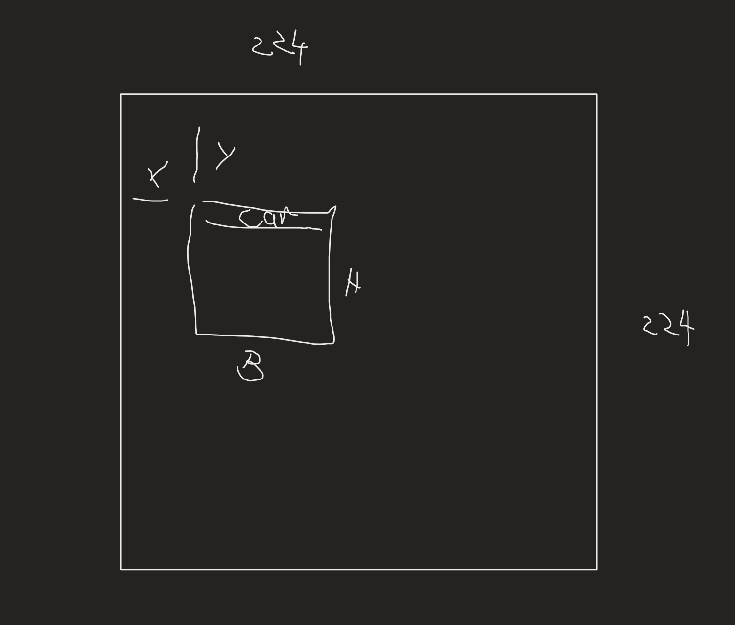
Capture
Video Capture Format
  720p
KNN Eingangsformat
  [224 224]
Capture Boxe im Bild
  Nichts erkannt → 0 breite 0 hoehe
  Binaer: Auto erkannt / nicht erkannt

Slide 3
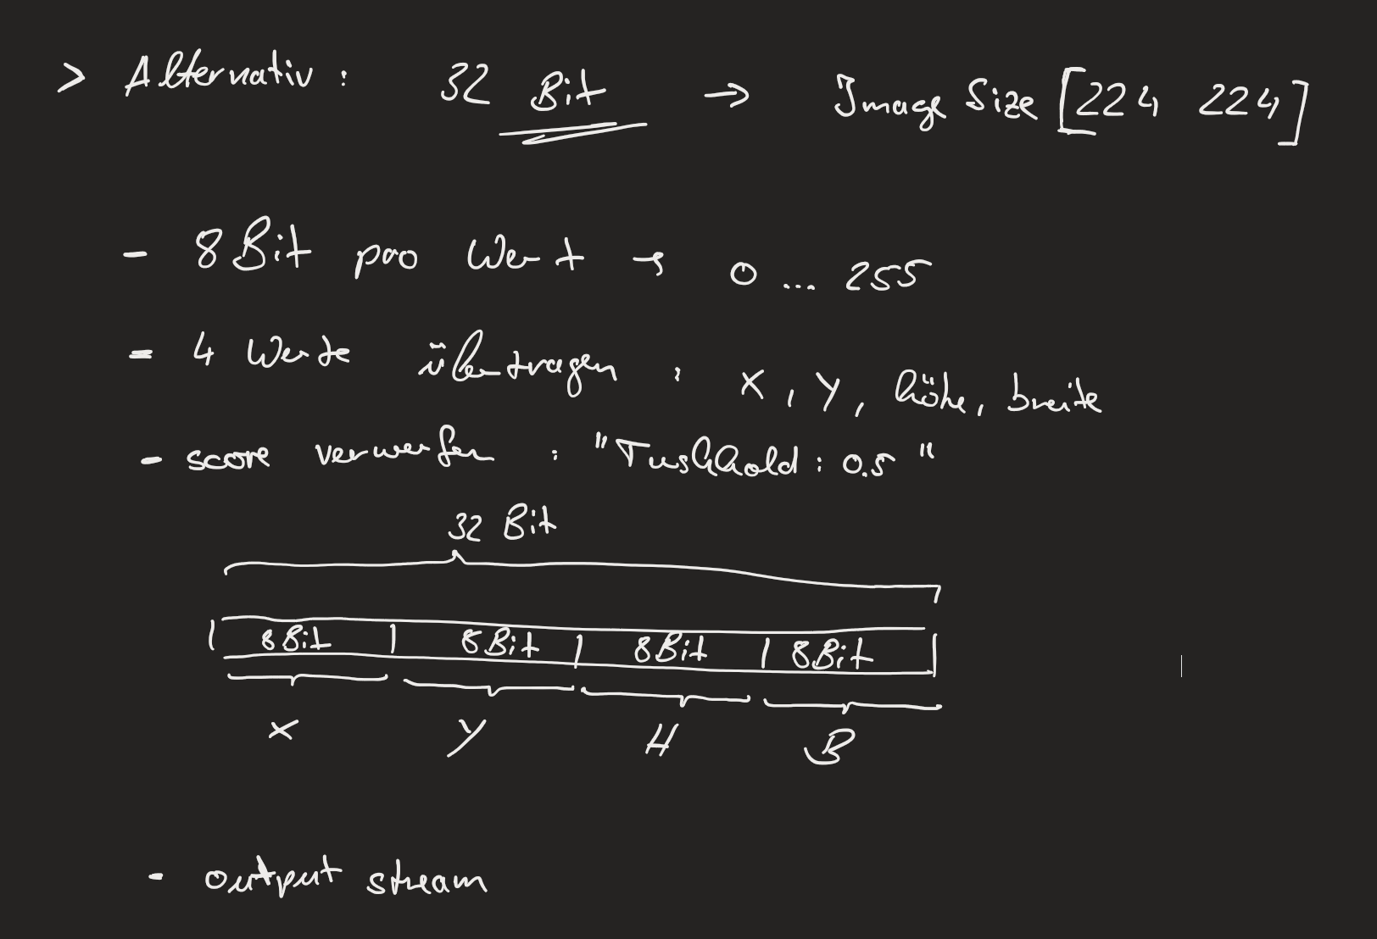

Slide 4
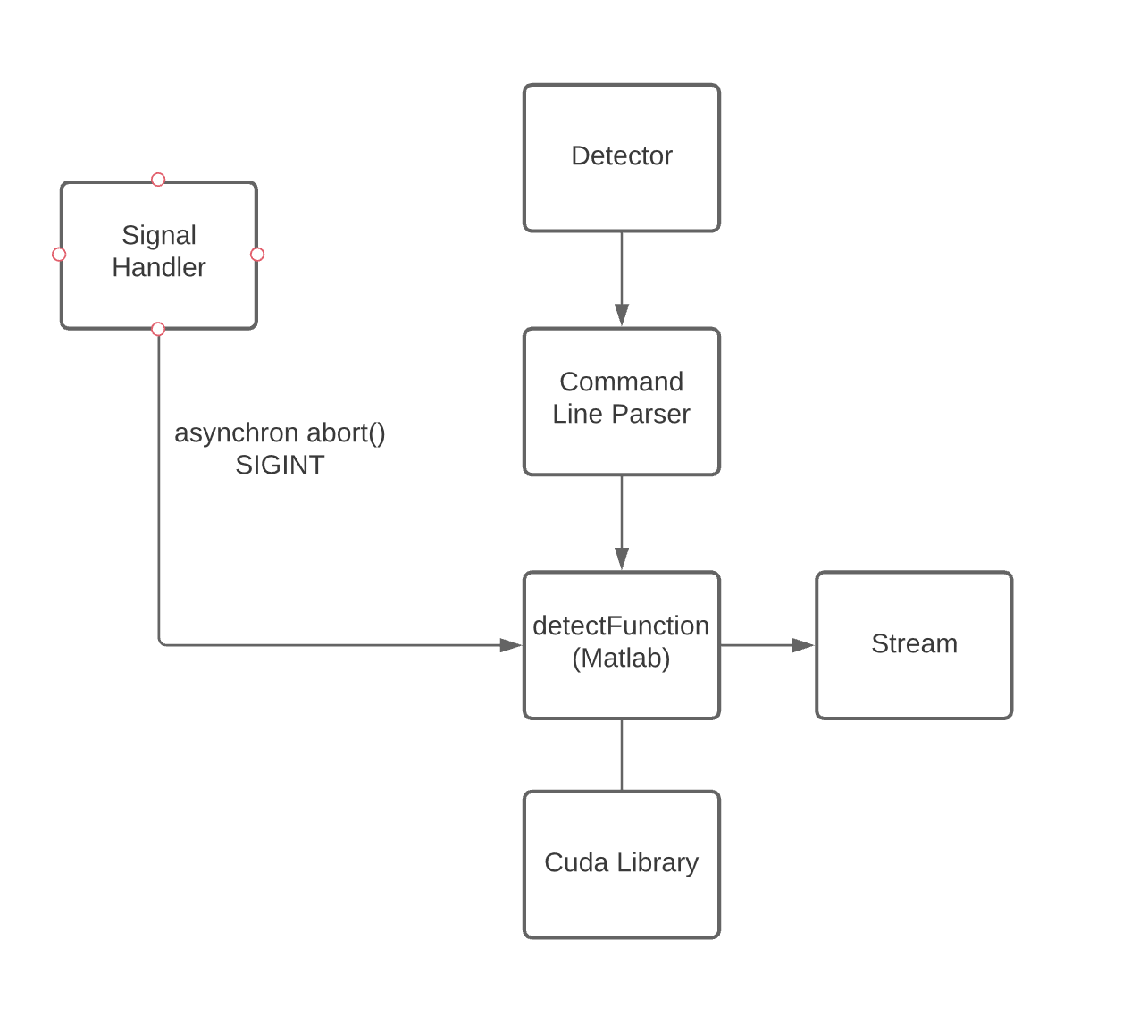
Software Komponenten
In Nvidia Cuda C geschriebene
Hauptfunktion

